Slide 1
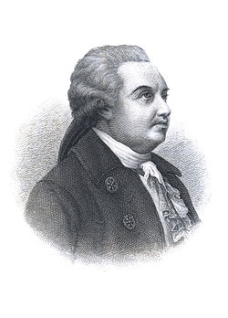
Денис Иванович
Фонвизин.
Комедия «Недоросль»

Slide 2
3 апреля 1744 - 1 декабря 1792
В 1755—1760 годах он учился в дворянской гимназии при Московском университете,
В 1761 году по заказу одного из московских книгопродавцов Фонвизин перевёл с немецкого басни основоположника датской литературы Людвига Гольберга. Всего Фонвизин перевёл 228 басен.

Slide 3
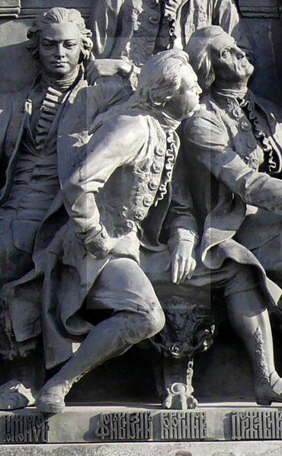
В 1768 был написан "Бригадир", который произвел сильнейшее впечатление .
14 мая 1783 на сцене московского театра Медокса состоялась премьера комедии "Недоросль", имевшая большой успех.
Умер Фонвизин в декабре 1792 г. и похоронен в Александро-Невской лавре.

Slide 4
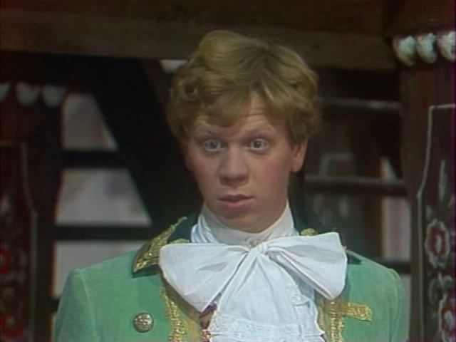
Комедия «Недоросль»
Недоросль-дворянин, не получивший должного образования, которому поэтому запрещено было вступать в службу и жениться. ( во времена Фонвизина).
Недоросль-балбес, тупица, подросток ( сейчас).

Slide 5

Идеи классицизма в комедии.
Деление персонажей на положительных и отрицательных,
Говорящие имена,
Правило трех единств в комедии.

Slide 6

Реализм в комедии
Достоверность образов
Изображение дворянского рода и социальных отношений

Slide 7
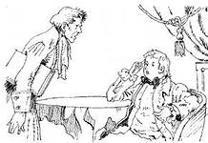
Тематика
проблема нравственного разложения дворянства
проблема воспитания

Slide 8
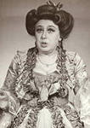
Идея:
Беззаконие дворян.
Дворяне знают и чтут только свои права, о своих же обязанностях они забыли и с
легкостью преступают закон.

Slide 9
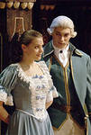

Основные герои
Стародум-носитель идеи русского дворянского Просвещения.
Правдин-чиновник
Софья
Милон

Slide 10

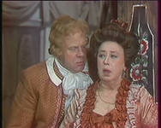
Отрицательные персонажи:
Г-жа Простакова- желает, чтобы все было по её нраву и воле.
Сын Митрофан- ленивый, эгоистичный .
Брат Тарас Скотинин- больше всего любит своих свиней

Slide 11
